Slide 1


NHIỆT LIỆT CHÀO MỪNG QUÝ THẦY CÔ
VỀ DỰ GIỜ THĂM LỚP!
LỚP 4D4

Slide 2
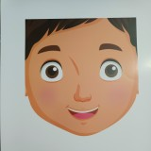


Slide 3


Slide 4
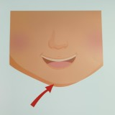

Slide 5
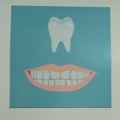

Slide 6
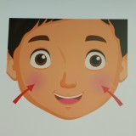

Slide 7
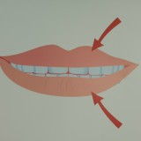

Slide 8
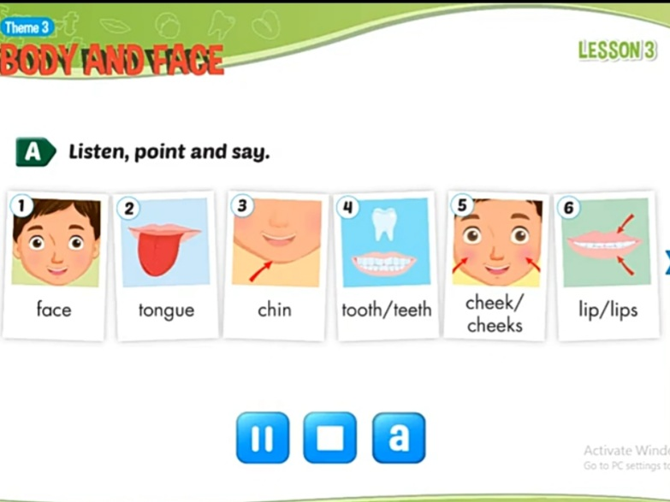

Slide 9
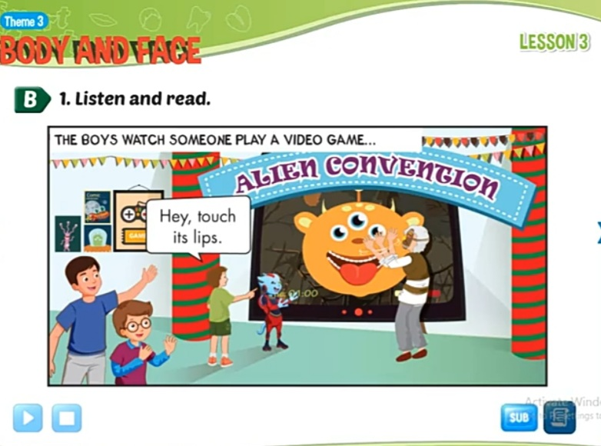

Slide 10

B2; Listen and number.
2
3
4
5

Slide 11
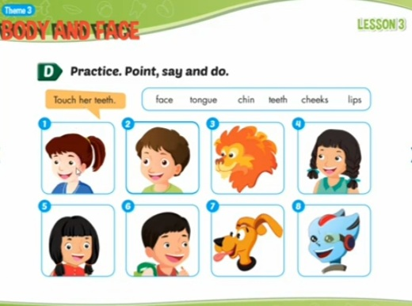
Touch her teeth
face, chin, lips, hair, tongue,
cheek, tooth and hand, ear and nose

Slide 12
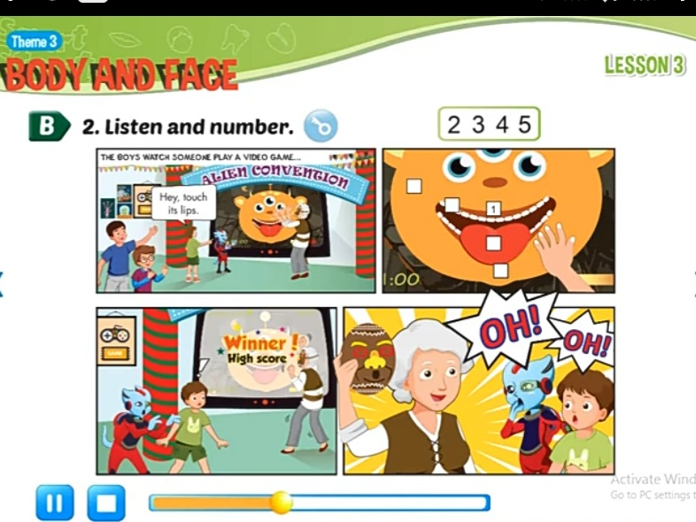

Slide 13



